Slide 1
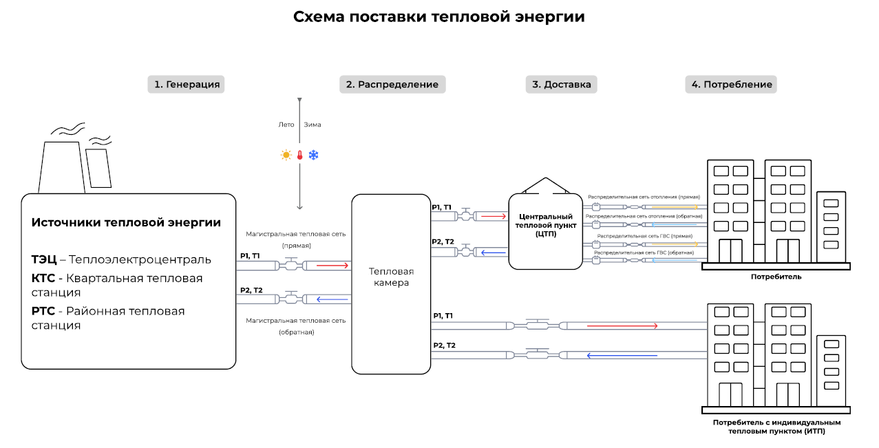

Slide 2
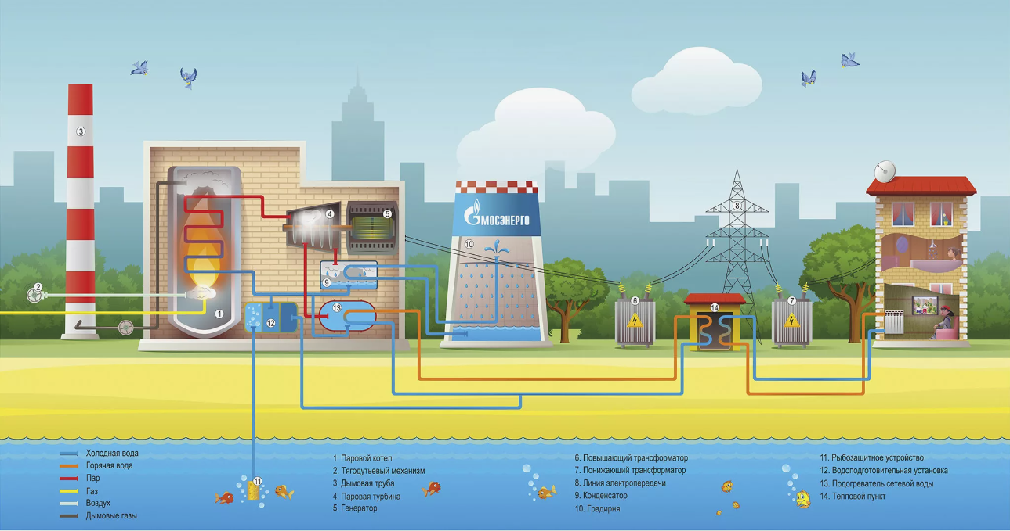
Источники тепловой энергии
ТЭЦ— теплоэлектроцентраль, разновидность тепловой электростанции, которая не только производит электроэнергию, но и является источником тепловой энергии в централизованных системах теплоснабжения (в виде пара и горячей воды, в том числе и для обеспечения горячего водоснабжения и отопления жилых и промышленных объектов)
Принцип работы - раскаленный газ устремляется по газоходу и нагревает воду, проходящую по специальным трубкам котла. При нагревании вода превращается в перегретый пар, который поступает в паровую турбину. Пар поступает внутрь турбины и начинает вращать лопатки турбины, которые связаны с ротором генератора. Энергия пара превращается в механическую энергию. В генераторе механическая энергия переходит в электрическую, ротор продолжает вращаться, создавая в обмотках статора переменный электрический ток. Через повышающий трансформатор и понижающую трансформаторную подстанцию электроэнергия по линиям электропередач поступает потребителям. Отработавший в турбине пар направляется в конденсатор, где превращается в воду и возвращается в котел. На ТЭЦ вода движется по кругу. Градирни предназначены для охлаждения воды. На ТЭЦ используются вентиляторные и башенные градирни. Вода в градирнях охлаждается атмосферным воздухом. В результате выделяется пар, который мы и видим над градирней в виде облаков. Вода в градирнях под напором поднимается вверх и водопадом падает вниз в аванкамеру, откуда поступает обратно на ТЭЦ. Для снижения капельного уноса градирни оснащены водоуловителями. Водоснабжение осуществляется от Москвы-реки. В здании химводоочистки вода очищается от механических примесей и поступает на группы фильтров. На одних она подготавливается до уровня очищенной воды для подпитки теплосети, на других — до уровня обессоленной воды и идет на подпитку энергоблоков. Цикл, используемый для горячего водоснабжения и теплофикации, также замкнутый. Часть пара из паровой турбины направляется в водонагреватели. Далее горячая вода направляется в тепловые пункты, где происходит теплообмен с водой, поступающей из домов

Slide 3
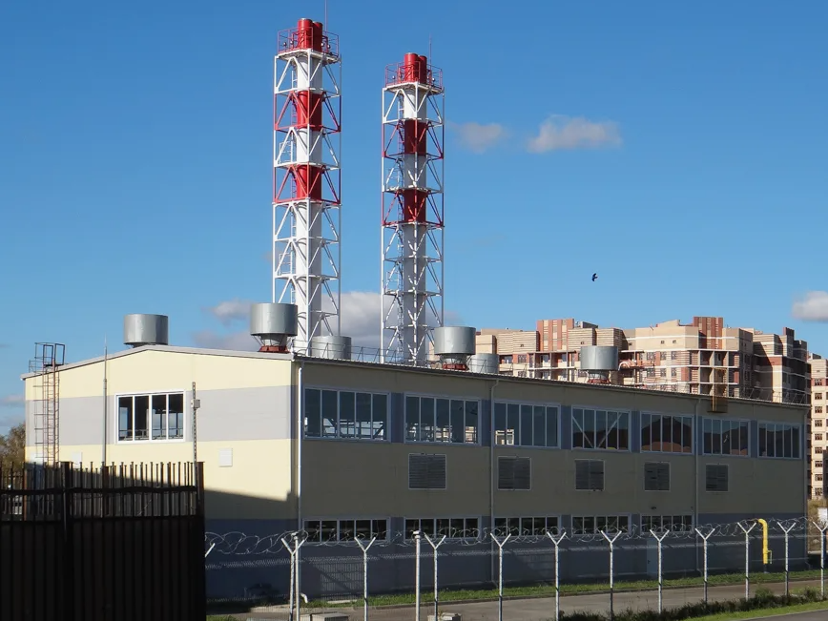
Источники тепловой энергии
РТС— районные тепловые станции (РТС) обеспечивают теплоснабжение отдельных жилых районов крупных и средних городов. Такие котельные работают на природном газе с мазутным резервом, однако на московских РТС мазут в качестве топлива не употребляется.
Основными задачами РТС являются – производство тепловой энергии, передача теплоносителя по трубопроводам к тепловым пунктам водой или паром, для дальнейшего теплоснабжения потребителей
КТС— квартальные тепловые станции (КТС) обеспечивают теплоснабжение отдельных жилых районов крупных и средних городов. Такие котельные работают на природном газе с мазутным резервом, однако на московских КТС мазут в качестве топлива не употребляется
Принцип работы - газ податься к горелке котла. Горелка обеспечивает сгорание газа в камере сгорания, выделяющееся в процессе горения тепло нагревает теплоноситель, циркулирующий через теплообменник котла. Нагретый теплоноситель поступает по трубопроводам к тепловым пунктам.

Slide 4
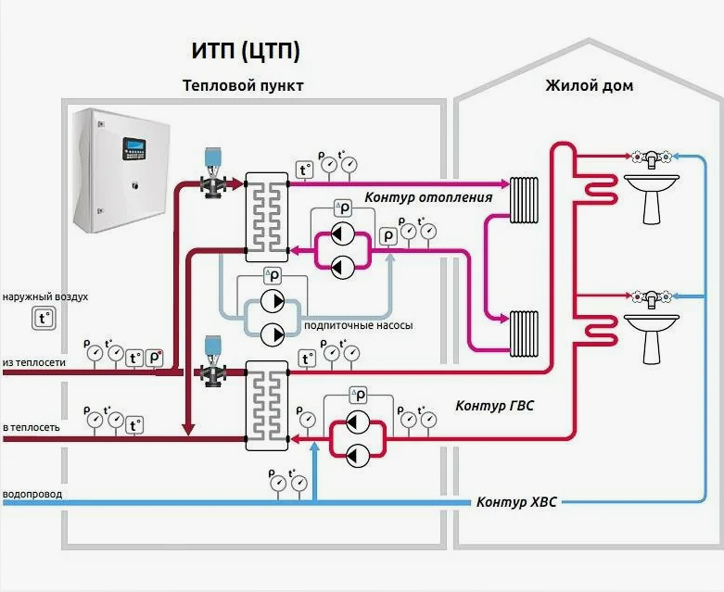
Источники теплоснабжения
Тепловой пункт (ТП) — комплекс устройств, расположенный в обособленном помещении, состоящий из элементов тепловых энергоустановок, обеспечивающих присоединение этих установок к тепловой сети, их работоспособность, управление режимами теплопотребления, трансформацию, регулирование параметров теплоносителя и распределение теплоносителя
по типам потребления
Основными задачами ТП являются - преобразование вида теплоносителя контроль и регулирование параметров теплоносителя распределение теплоносителя по системам теплопотребления отключение систем теплопотребления защита систем теплопотребления
от аварийного повышения параметров теплоносителя учет расходов теплоносителя и тепла
Виды тепловых пунктов:
Индивидуальный тепловой пункт (ИТП) - используется для обслуживания одного потребителя (здания или его части). Как правило, располагается в подвальном или техническом помещении здания, однако, в силу особенностей обслуживаемого здания, может быть размещён в отдельностоящем сооружении
Центральный тепловой пункт (ЦТП) - используется для обслуживания группы потребителей (зданий, промышленных объектов). Чаще располагается в отдельностоящем сооружении, но может быть размещен в подвальном или техническом помещении одного из зданий.
Принцип работы - как наиболее распространённый, рассматривается ТП с закрытой системой горячего водоснабжения и независимой схемой присоединения системы отопления.
Теплоноситель, поступающий в ТП по подающему трубопроводу теплового ввода, отдает свое тепло в подогревателях систем ГВС и отопления, а также поступает в систему вентиляции потребителей, после чего возвращается в обратный трубопровод теплового ввода и по магистральным сетям отправляется обратно на теплогенерирующее предприятие для повторного использования. Часть теплоносителя может расходоваться потребителем. Для восполнения потерь в первичных тепловых сетях на котельных и ТЭЦ существуют системы подпитки, источниками теплоносителя для которых являются системы водоподготовки этих предприятий

Slide 5
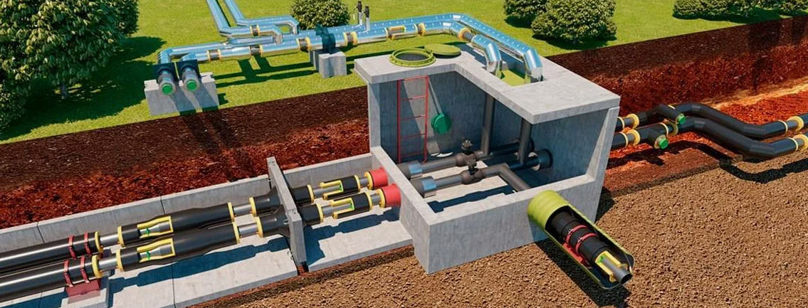
Тепловые сети
Тепловые сети — совокупность устройств (включая центральные тепловые пункты, насосные станции), предназначенных для передачи тепловой энергии, теплоносителя от источников тепловой энергии до теплопотребляющих установок
Тепловые сети подразделяются на магистральные, распределительные, квартальные и ответвления от магистральных и распределительных тепловых сетей к отдельным зданиям и сооружениям. Разделение тепловых сетей устанавливается проектом или эксплуатационной организацией
По способу прокладки тепловые сети подразделяются на наземные, надземные и подземные. Наземный и надземный способы прокладки тепловых сетей используются на территории промышленных предприятий или при невозможности осуществления подземной прокладки на территории населенных пунктов
В большинстве случаях прокладка тепловых сетей осуществляется подземно в каналах и бесканально
Тепловые камеры — это заглубленные железобетонные сооружения, которые устанавливаются в узловых точках теплотрассы для технического обеспечения ее работы и обслуживания а также технологического присоединения новых объектов

